Slide 1
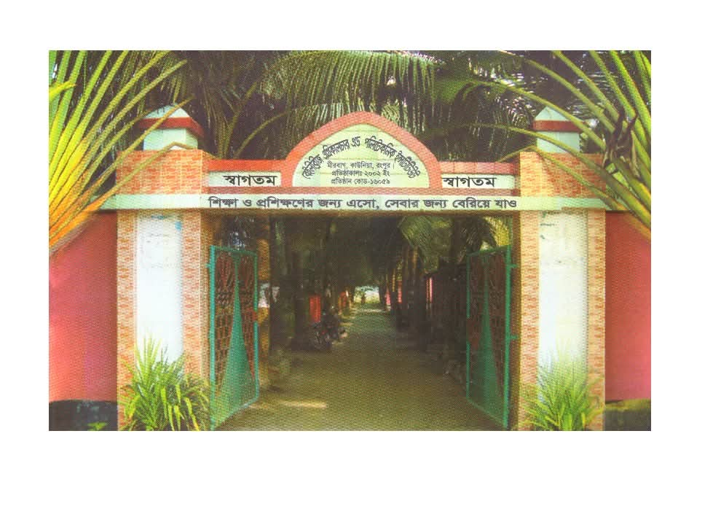
গরু মোটাতাজাকরণ
নাম: অরিন্দম দে উৎস
রোল: ২৪৯৯০২
রেজিস্ট্রেশন নাম্বার:২৩০০২০৫৮৬৪
সেশন: ২০২১-২২
কলেজ: বেইলী ব্রীজএগ্রিকালচার এন্ড পলিটেকনিক ইনস্টিটিউট
মীরবাগ, কাউনিয়া, রংপুর
মুখ্য প্রশিক্ষক
কোর্স সমন্বয়কারী
মোছা, মাহফুজা খানম
মোঃ শাকিলুর রহমান
ইন্সট্রাষ্ঠর(টেক), কৃষি
ইন্সট্রাক্টর (টেক), কৃষি প্রকৌশল
বিষয়: গরু মোটাতাজাকরণ

Slide 2
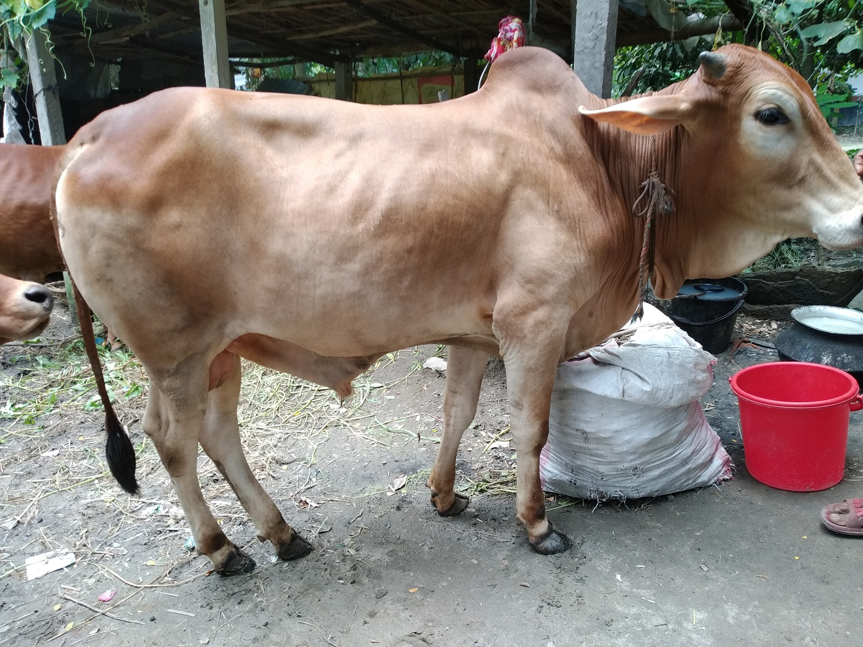
ভূমিকা :
ভূমিকা — গরু মোটাতাজাকরণ হলো পরিকল্পিত ও স্বাস্থ্যকর উপায়ে গরুর ওজন দ্রুত বৃদ্ধি করার প্রক্রিয়া।
এতে সুষম ও পুষ্টিকর খাদ্য, প্রটিন ও খনিজের যোগান, নিয়মিত স্বাস্থ্যপরীক্ষা এবং উপযুক্ত ব্যবস্থাপনা প্রয়োজন।
উদ্দেশ্য হল ক্ষেতে/বাজারে চাহিদা অনুযায়ী ভালো মানের ও লাভজনক মাংস উৎপাদন করা।

Slide 3
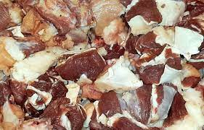
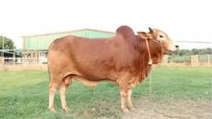
মোটাতাজাকরণের উদ্দেশ্য
• বাজারে চাহিদা পূরণ ও মাংসের মান উন্নত করা।
• উৎপাদন খরচ কমিয়ে লভ্যাংশ বাড়ানো।
• গরুর স্বাস্থ্যের উন্নতি ও রোগ প্রতিরোধ ক্ষমতা বৃদ্ধি।

Slide 4
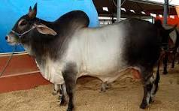
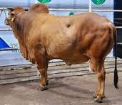
গরু নির্বাচনের মানদণ্ড
• জাত: মাংস দেহের গঠন ভালো এমন জাত নির্বাচন।
• বয়স: ১.৫–৩ বছর বয়সী গরু মোটাতাজাকরণের জন্য উপযুক্ত।
• স্বাস্থ্য: রোগমুক্ত, পরজীবী মুক্ত ও সুস্থ অবস্থার গরু বেছে নিন।

Slide 5
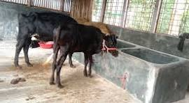
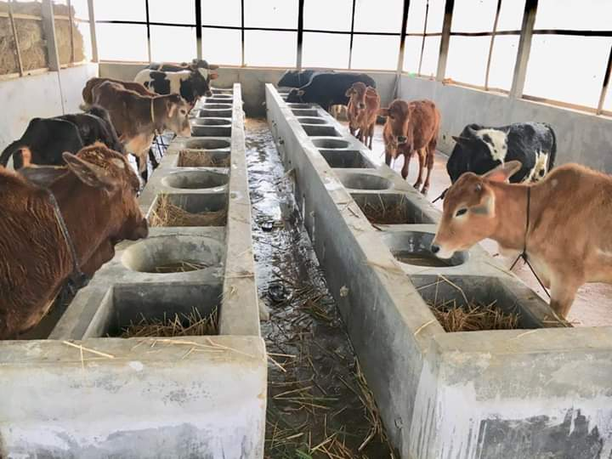
গোয়ালঘর ও পরিচ্ছন্নতা
• গোয়ালঘর পরিষ্কার ও শুকনো রাখতে হবে।
• পর্যাপ্ত বায়ু চলাচল ও আলো নিশ্চিত করুন।
• খাদ্য ও পানির জন্য আলাদা ও পরিষ্কার জায়গা রাখতে হবে।

Slide 6
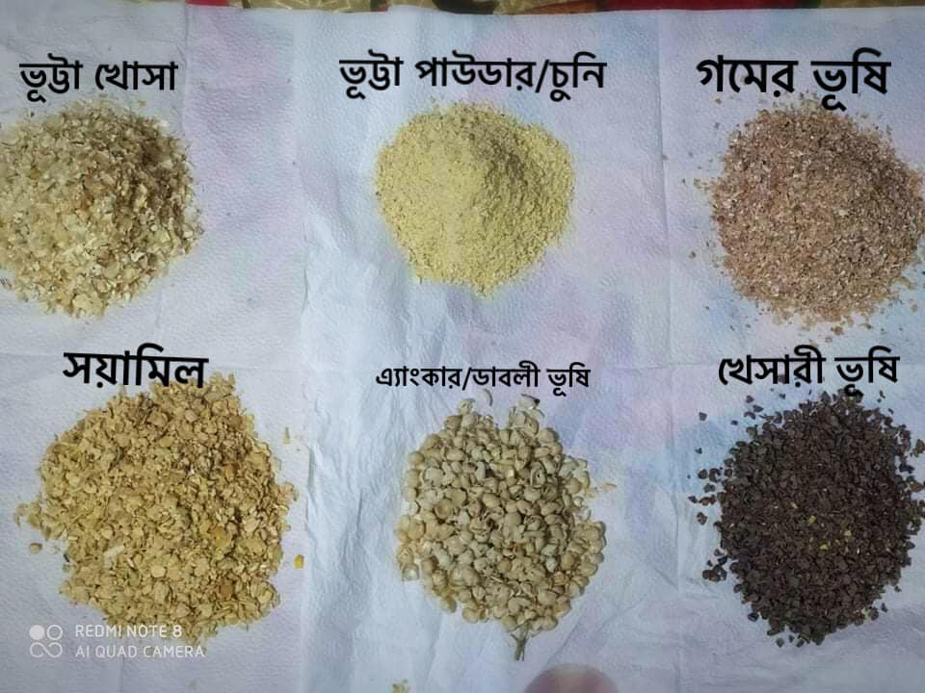
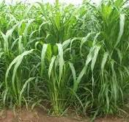
গরুর খাদ্যের ধরন
• কাঁচা ঘাস ও সিলেজ: কাঁচা ফাইবার সরবরাহ করে।
• দানাদার/কান্না খাদ্য: শক্তি সরবরাহ করে (মাছি ভুট্টা ইত্যাদি)।
• ভুষি ও খোর: সস্তা কায়িক ভর বৃদ্ধিতে সহায়তা করে।

Slide 7
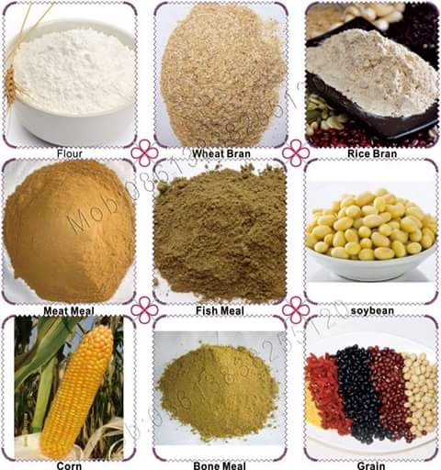
খাদ্যের উপাদান ও সংযোজন
খাদ্য উপাদান (উদাহরণ):
• ভুট্টা খোসা, ভুট্টা পাউডার/চিনি
• গমের ভুষি, খেসারী/সয়ামিল
• প্রোটিন সম্পূরক ও মিনারেল মিক্স

Slide 8
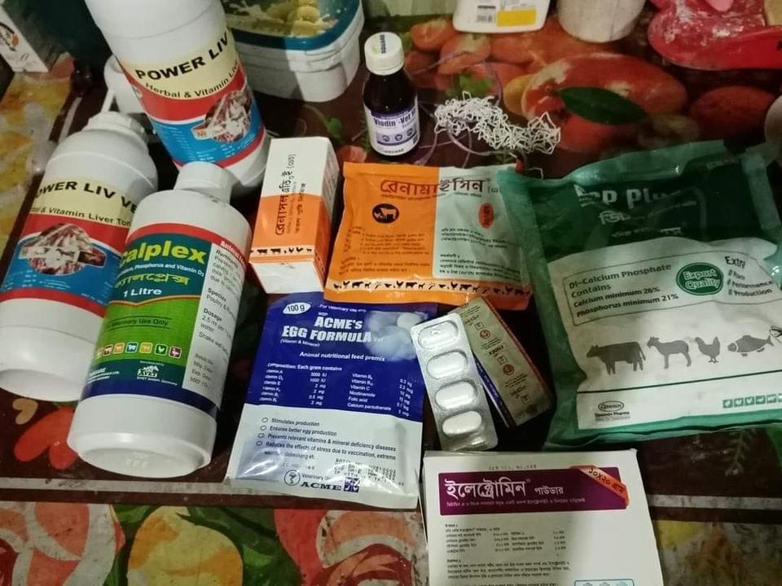

ভিটামিন, খনিজ ও ওষুধ
• ভিটামিন A, D, E প্রয়োজনে যোগ করতে হবে।
• ক্যালসিয়াম ও ফসফরাস সমসংহত ডোজ মেনে দিন।
• প্রয়োজনীয় লিভার টনিক ও মিনারেল ব্লক ব্যবহার করুন।

Slide 9
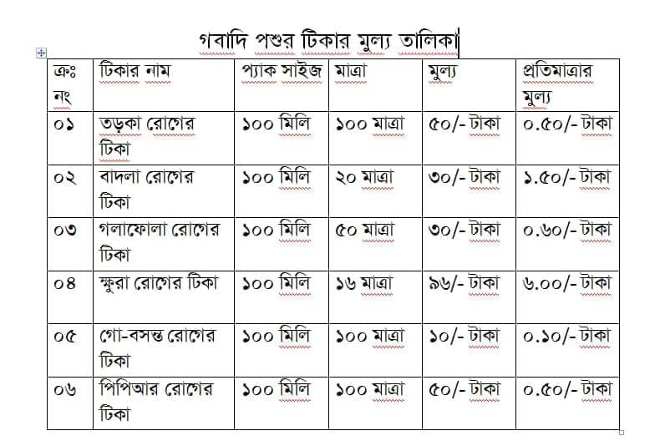
স্বাস্থ্যসেবা ও টিকাদান
• নিয়মিত টিকা ও ভেটেরিনারী পরিদর্শন আবশ্যক।
• পরজীবী (প্যারা-সাইট) নিয়ন্ত্রণ ও বাচ্চা গরুর স্বাস্থ্য নজরদারি।
• রোগের প্রাথমিক লক্ষণ দেখলেই চিকিৎসকের পরামর্শ নিন।

Slide 10
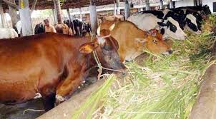
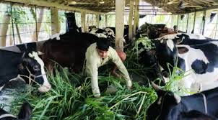
খাদ্য প্রদান সময়সূচি ও ব্যবস্থাপনা
• দিনকয়েক ধাপে খাদ্য বাড়ান — হঠাৎ পরিবর্তন করবেন না।
• দিনে 2-3 বার ভাগ করে দানাদার খাবার ও ঘাস-চারা দিন।
• সর্বদা পরিষ্কার পানি ও খড়/ফাইবার নিশ্চিত করুন।

Slide 11
সতর্কতা ও উপসংহার
সতর্কতা:
• অতিরিক্ত শক্তি-সমৃদ্ধ খাদ্য একবারে না দিন।
• পরিচ্ছন্নতা বজায় রাখুন ও পরিবেশ তাড়াতাড়ি বদলাবেন না।
উপসংহার: সুষম খাদ্য, নিয়মিত স্বাস্থ্যপরীক্ষা ও সুষ্ঠু ব্যবস্থাপনাই সুস্থ ও লাভজনক মোটাতাজাকরণের মূল।

